Slide 1
SIMKlinik Elrhea Clinic
Panduan Pengguna — Dokter
SIMKlinik Elrhea Clinic
Daftar Isi
01 Halaman Login
02 Dashboard Dokter
03 Antrian Saya
04 RME — Riwayat Pasien
05 RME — Formulir SOAP
06 RME — Pilih Layanan
07 RME — Resep Obat
SIMKlinik • 2026 • Panduan Pengguna

Slide 2
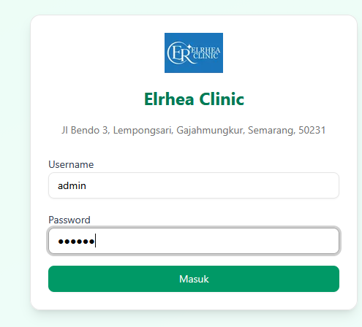
1. Halaman Login
2 / 7
SIMKlinik — Dokter
2 / 7

Slide 3
1. Halaman Login
3 / 7
Navigasi & Akses
Ini adalah halaman login sistem SIMKlinik.
Langkah Masuk ke Sistem
Masukkan email atau username Anda
Masukkan password Anda
Klik tombol "Masuk"
Pilih Role sesuai akun Anda:
Admin / Superadmin — Akses penuh ke semua fitur
Dokter — Akses halaman dokter
Kasir — Akses halaman kasir
Karyawan — Akses halaman karyawan
Hubungi admin jika lupa password.
Source: login.png
SIMKlinik — Dokter
3 / 7

Slide 4
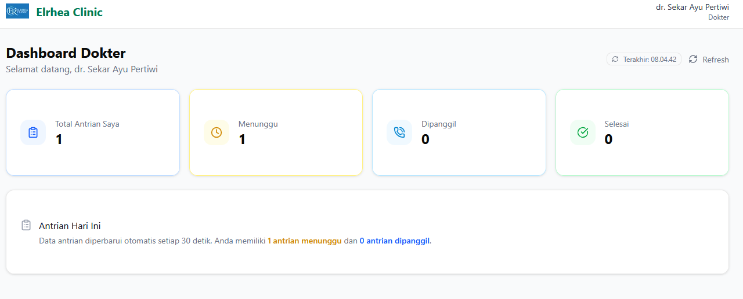
2. Dashboard Dokter
3 / 7
SIMKlinik — Dokter
3 / 7

Slide 5
2. Dashboard Dokter
4 / 7
Ringkasan
Halaman utama setelah dokter berhasil login.
Di halaman ini dokter bisa melihat:
Statistik antrian hari ini
Jumlah pasien yang sudah dilayani
Jadwal praktik hari ini
Notifikasi pasien baru
Menu navigasi berada di sidebar kiri.
Klik nama di header untuk logout.
Fitur Utama Dokter
Antrian Saya — Daftar pasien menunggu
Jadwal Saya — Lihat jadwal praktik
RME — Rekam Medis Elektronik
Source: dokter-dashboard.png
SIMKlinik — Dokter
4 / 7

Slide 6
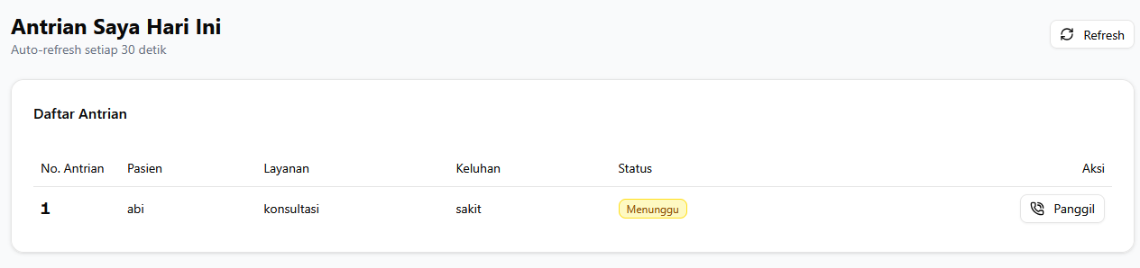
3. Antrian Saya
4 / 7
SIMKlinik — Dokter
4 / 7

Slide 7
3. Antrian Saya
5 / 7
Manajemen Pasien
Halaman ini menampilkan daftar pasien yang mengantri.
Kolom yang Ditampilkan:
No. Antrian
Nama Pasien
Keluhan Awal
Status (Menunggu / Dipanggil / Selesai)
Aksi yang Bisa Dilakukan:
Klik "Isi RME" untuk membuat rekam medis
Klik "Panggil" untuk memanggil pasien
Halaman auto-refresh setiap 30 detik.
Pasien akan muncul otomatis setelah mendaftar di loket karyawan.
Source: dokter-antrian.png
SIMKlinik — Dokter
5 / 7

Slide 8
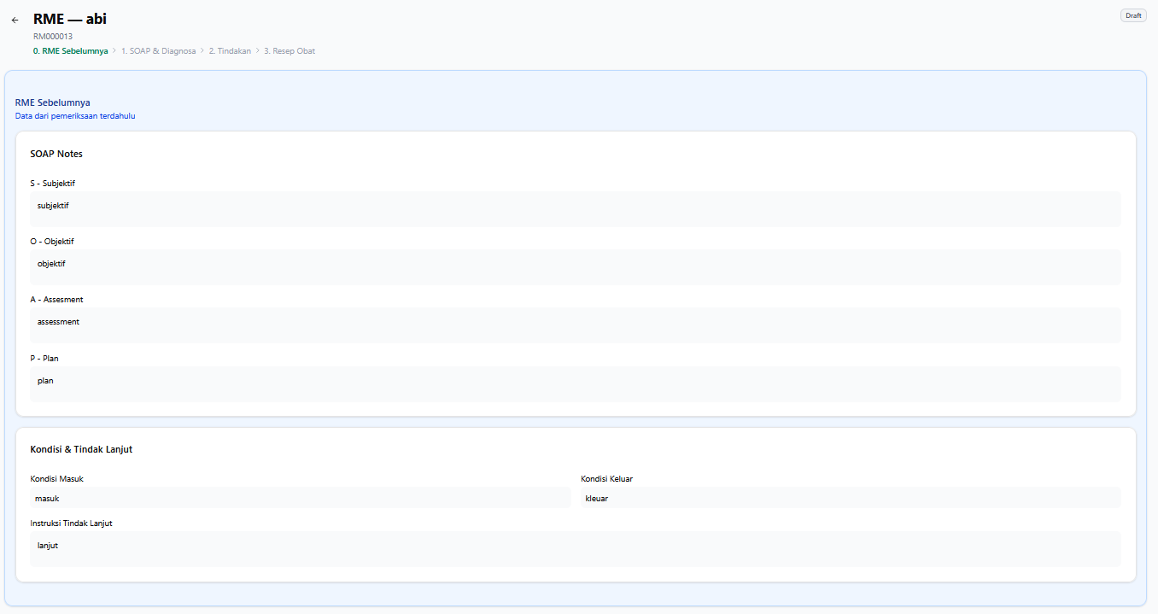
4. RME — Riwayat Pasien
5 / 7
SIMKlinik — Dokter
5 / 7

Slide 9
4. RME — Riwayat Pasien
6 / 7
Rekam Medis
Halaman untuk melihat rekam medis pasien sebelumnya.
Tampilan yang Tersedia:
Daftar RME yang sudah dibuat
Tanggal dan jam kunjungan
Diagnosis dan tindakan yang dilakukan
Resep obat yang diberikan
Berguna untuk:
Melihat riwayat treatment pasien
Mengetahui obat yang pernah diresepkan
Memahami kondisi kesehatan pasien
Klik salah satu item untuk lihat detail.
Source: dokter-rme-sebelumnya.png
SIMKlinik — Dokter
6 / 7

Slide 10
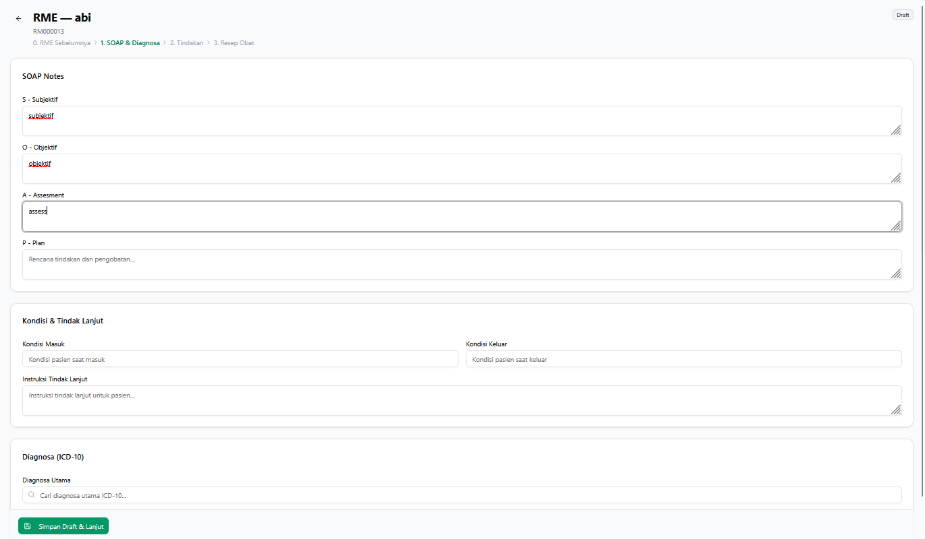
5. RME — Formulir SOAP
6 / 7
SIMKlinik — Dokter
6 / 7

Slide 11
5. RME — Formulir SOAP
7 / 7
Rekam Medis
Formulir utama untuk mengisi Rekam Medis Elektronik.
SOAP adalah singkatan dari:
S — Subjective (Subjektif): Keluhan utama & riwayat penyakit
O — Objective (Obyektif): Tekanan darah, suhu, berat & tinggi
A — Assessment (Asesmen): Diagnosis dokter
P — Plan (Rencana): Rencana treatment selanjutnya
Isi setiap bagian secara lengkap untuk dokumentasi medis yang baik.
Source: dokter-rme-pengisian-soap-form.png
SIMKlinik — Dokter
7 / 7

Slide 12
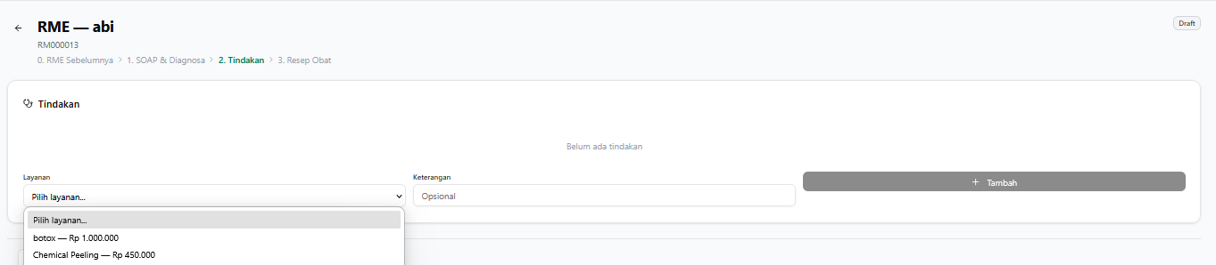
6. RME — Pilih Layanan
7 / 7
SIMKlinik — Dokter
7 / 7

Slide 13
6. RME — Pilih Layanan
8 / 7
Rekam Medis
Halaman untuk memilih layanan atau tindakan medis.
Jenis Layanan yang Tersedia:
Pemeriksaan Umum
Tindakan Medis
Konsultasi Spesialis
Langkah-langkah:
Pilih jenis layanan dari dropdown
Pilih dokter yang menangani
Klik "Tambah" untuk menambah layanan
Harga layanan akan muncul otomatis.
Dokter bisa menambahkan multiple layanan.
Source: dokter-pengisian-form-layanan.png
SIMKlinik — Dokter
8 / 7

Slide 14
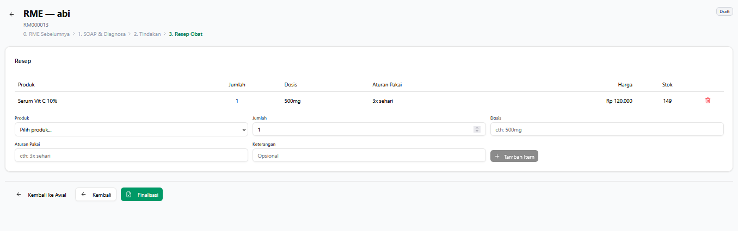
7. RME — Resep Obat
8 / 7
SIMKlinik — Dokter
8 / 7

Slide 15
7. RME — Resep Obat
9 / 7
Rekam Medis
Halaman untuk membuat resep obat pasien.
Fitur yang Tersedia:
Search obat berdasarkan nama
Lihat stok obat yang tersedia
Input jumlah obat yang diberikan
Aturan pakai (misal: 3x1 sehari)
Peringatan penting:
Warning jika stok hampir habis
Info kadaluarsa obat
Setelah resep selesai, kirim ke kasir agar pasien bisa bayar dan ambil obat.
Source: dokter-form-resep-obat.png
SIMKlinik — Dokter
9 / 7

Slide 16
~ Terima Kasih ~
Panduan Pengguna — Dokter
Elrhea Clinic
SIMKlinik • 2026 • Panduan Pengguna

